Slide 2
Projeto Interdisciplinar II
ADA Company
Carlos Eduardo, 3011392323015
Matheus Prusch, 3011392323025
Raphael Cremer, 3011392323028
Samuel Porcer, 3011392323042
Profª Cristiane Palomar Mercado
Profº Wladimir Zuanazzi
Profº Jones Artur Gonçalves
Profº Rodrigo de Paula Diver

Slide 3

Proposta do Software
Propor acesso facilitado à informações de prestação de serviços de consultoria e desenvolvimento para a inclusão de ferramentas que possibilitem a acessibilidade digital.
Website propõe uma experiência facilitada ao usuário com uma navegabilidade intuitiva.

Slide 4
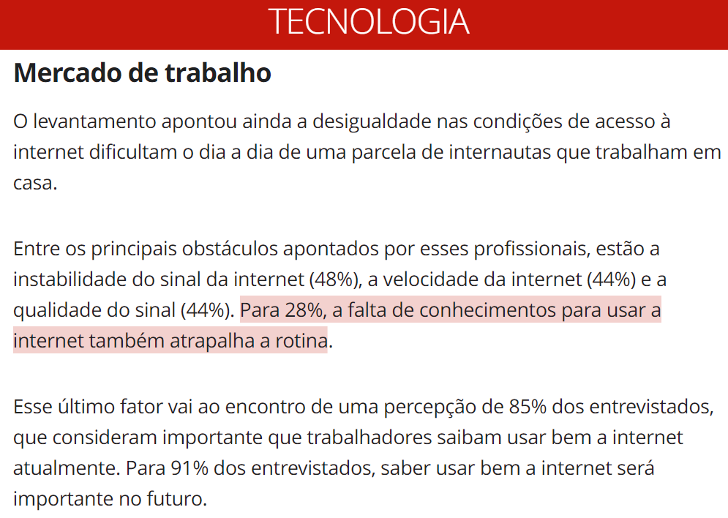

Justificativa
A ADA Company visa atender uma parcela da população que necessita de acessibilidade em plataformas digitais.
A missão do projeto foi criar uma plataforma online onde a acessibilidade seja uma prioridade.
LEI Nº 13.146, de 6 de julho de 2015 / Art. 63

Slide 5
Requisitos
Análise dos serviços oferecidos pela ADA.
Preenchimento do formulário do serviço recrutado após o login efetuado.
Envio do formulário e acompanhamento do projeto.

Slide 6
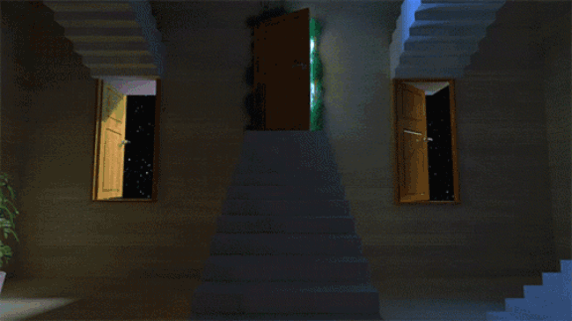
Bem-vindo a ADA Company...

Slide 7

Implementações Futuras
Implementar um chatbot para que o usuário consiga sanar suas dúvidas no próprio site.
Fazer a implementação do banco de dados para registro dos dados.

Slide 8
Conclusão
Importância da Acessibilidade na Web:
Inclusão digital
Igualdade de oportunidades
Objetivo da Ada Company
Facilitar a navegação web para pessoas com dificuldades específicas
Serviços de consultoria e desenvolvimento
Desenvolvimento do Website
Website acessível e didático

